Slide 1



  Xin chào tất cả các con!

Slide 2




Chủ đề: Tự phục vụ bản thân
Bài 14: NGHĨ NHANH, LÀM GIỎI

Slide 3

Khởi động

Slide 4



Slide 5
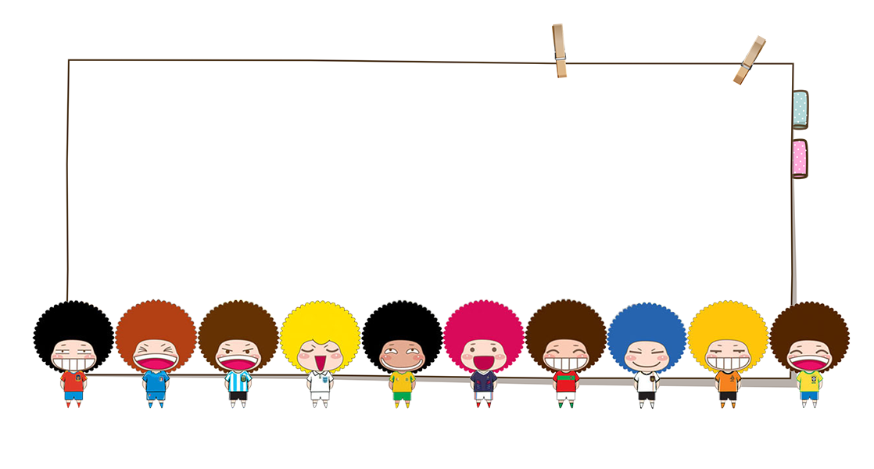
Trong cuộc sống, em đã gặp những tình huống bất ngờ như trong video vừa xem chưa? Hãy kể cho cô và các bạn nghe nhé!

Slide 6
Khám phá

Slide 7


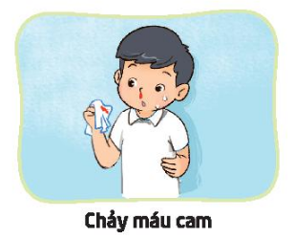
2. Xử lý tình huống
Lấy giẻ lau
Cởi bớt áo
Đầu cúi xuống / chườm lạnh ngay

Slide 8
Kết luận: Trong cuộc sống xảy ra nhiều tình huống bất ngờ nhưng có thể xử lí rất đơn giản mà em cũng làm được.

Slide 9
Mở rộng

Slide 10

Bí kíp ứng phó nhanh với tình huống bất ngờ

Slide 11

Củng cố bài học

Slide 12

HẸN GẶP LẠI

